Slide 1

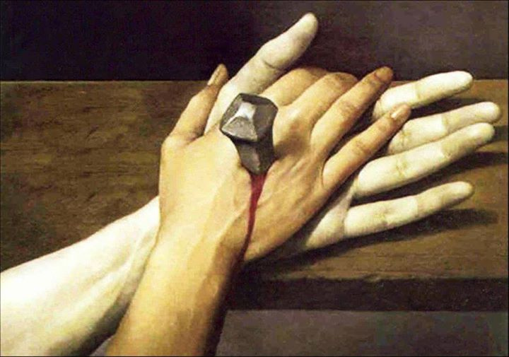

Verano 2015/Tema: Fe resistente: Cómo permanecer firmes en medio del sufrimiento
Sesión 5: Fe gozosa
16 de agosto de 2015
(1 Pedro 4:12-19)
Iglesia Bíblica Bautista de Aguadilla
Estudios Bíblicos Lifeway ®

Slide 2
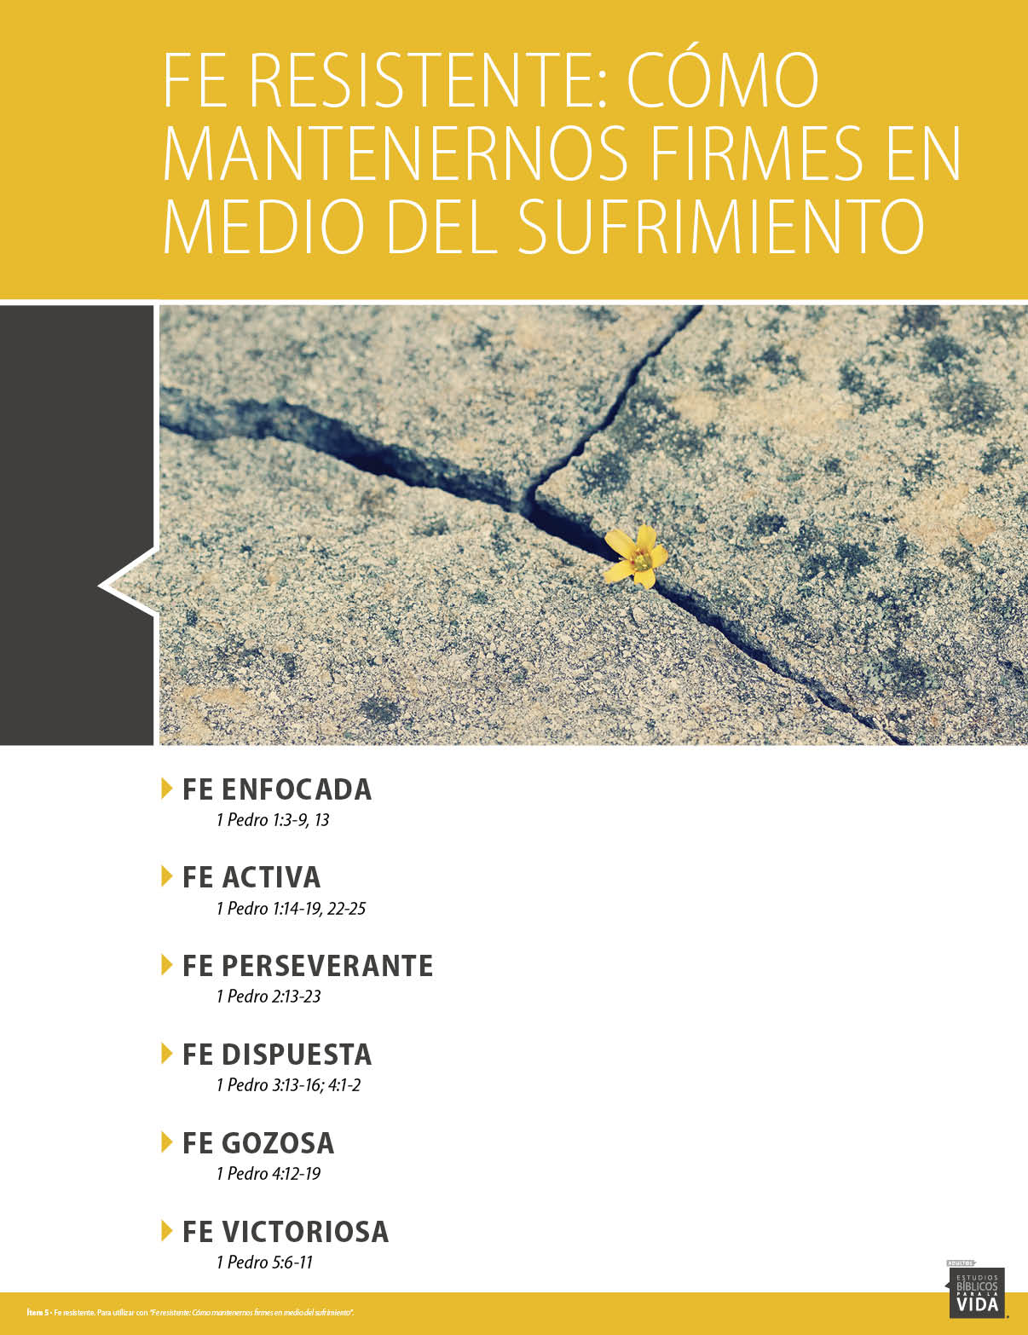


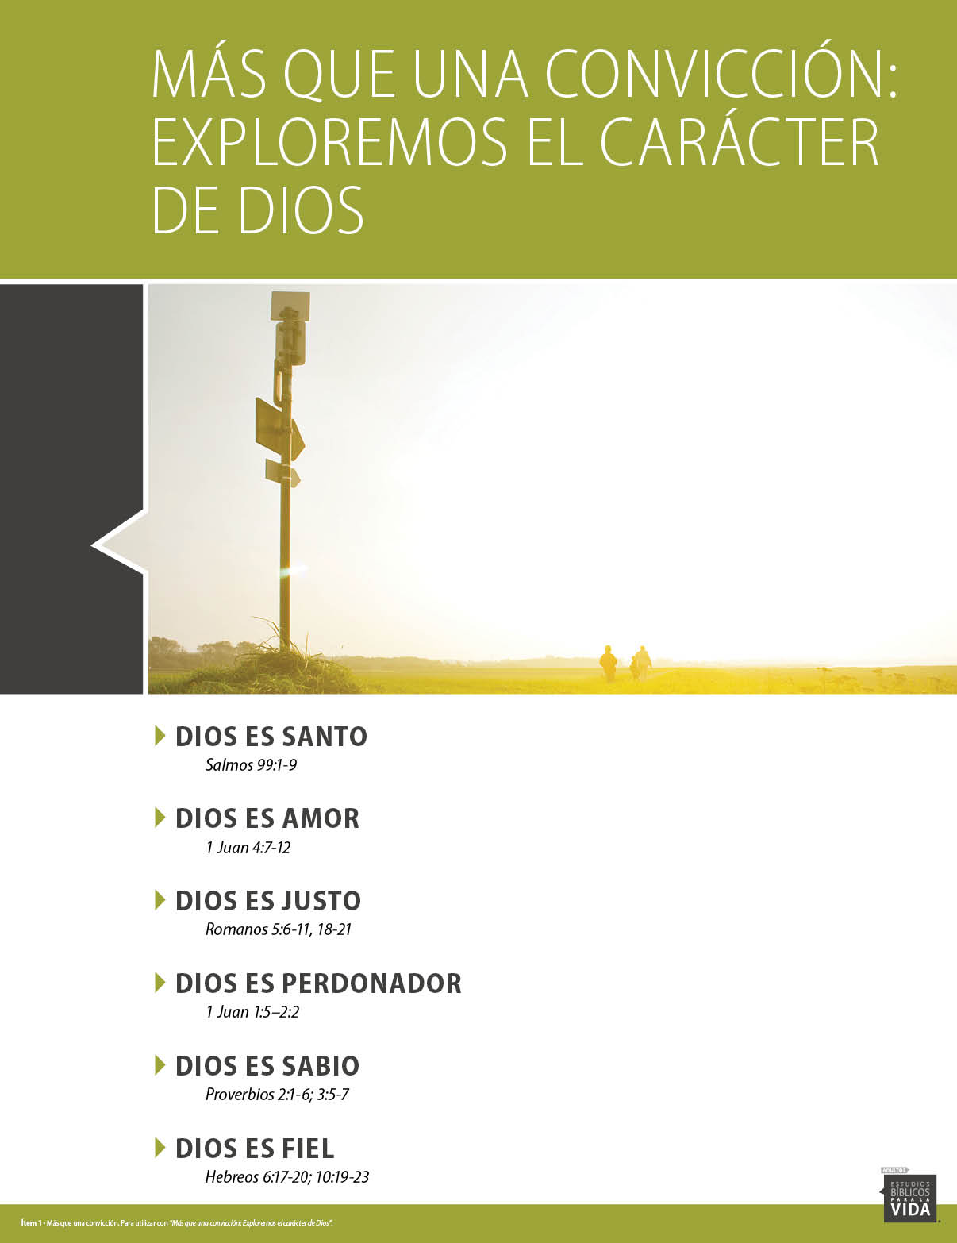

Slide 3

El asunto
Elija el gozo, aun en medio de las dificultades de la vida.

Slide 4

Aplicación para mi vida
Los seres humanos respondemos a las dificultades y el sufrimiento de diversas maneras.
Algunos reaccionan con ira, otros con una determinación inquebrantable de luchar y otros con una resignación pasiva.

Slide 5
Aplicación para mi vida
Quizá otros se vuelvan introspectivos y se pregunten: “¿Por qué a mí?” Pero, ¿quién responde con gozo? Sin embargo, el gozo es precisamente la actitud que la Biblia nos llama a adoptar.
Aunque estemos sufriendo injustamente, podemos regocijarnos en Cristo.

Slide 6

Contexto
Muchos creyentes en los primeros siglos sufrieron la persecución en donde vivían.
En lugar de permitir que tal trato los tomara por sorpresa o que les pareciera
inusual, Pedro les recuerda que sufrir por su fe en Cristo es una oportunidad para regocijarse.

Slide 7
Contexto
También les presenta la razón y la oportunidad para glorificar a Dios por ser portadores del nombre “cristianos”.

Slide 8

Pasaje bíblico
1 Pedro 4:12-19

Slide 9
Pasaje bíblico
1 Pedro 4:12-13

Slide 10
1 Pedro 4:12-13
“Amados, no os sorprendáis del fuego de prueba que os ha sobrevenido, como si alguna cosa extraña os aconteciese, sino gozaos por cuanto sois participantes de los padecimientos de Cristo, para que también en la revelación de su gloria os gocéis con gran alegría.”

Slide 11
1 Pedro 4:12-13
Pedro dice que debemos considerar [la persecución] como una experiencia cristiana normal.
“Todos los que quieran vivir piadosamente en Cristo Jesús padecerán persecución” (2 Ti. 3:12). (MacDonald)

Slide 12
1 Pedro 4:12-13
Cuando el Salvador vuelva a la tierra como el León de la Tribu de Judá, será revelado como el Todopoderoso Hijo de Dios.
Los que padecen ahora por causa de Él serán honrados entonces con Él. (MacDonald)

Slide 13
Pasaje bíblico
1 Pedro 4:14

Slide 14
1 Pedro 4:14
“Si sois vituperados por el nombre de Cristo, sois bienaventurados, porque el glorioso Espíritu de Dios reposa sobre vosotros. Ciertamente, de parte de ellos, él es blasfemado, pero por vosotros es glorificado.”

Slide 15
1 Pedro 4:14
Los cristianos primitivos se regocijaron de que se les tenía por dignos de padecer afrenta por el nombre de Cristo (Hch. 5:41).
El Espíritu mora en cada hijo de Dios, pero reposa de manera especial sobre los que están totalmente dados a la causa de Cristo.
Jesús, blasfemado por los perseguidores, es glorificado por Sus sufrientes santos. (MacDonald)

Slide 16
Pasaje bíblico
1 Pedro 4:15-19

Slide 17
1 Pedro 4:15-19
“Así que, ninguno de vosotros padezca como homicida, o ladrón, o malhechor, o por entremeterse en lo ajeno; pero si alguno padece como cristiano, no se avergüence, sino glorifique a Dios por ello. Porque es tiempo de que el juicio comience por la casa de Dios; y si primero comienza por nosotros, ¿cuál será el fin de aquellos que no obedecen al evangelio de Dios? ...”

Slide 18
1 Pedro 4:15-19
“...Y: Si el justo con dificultad se salva, ¿En dónde aparecerá el impío y el pecador? De modo que los que padecen según la voluntad de Dios, encomienden sus almas al fiel Creador, y hagan el bien.”

Slide 19
1 Pedro 4:15-19
Nunca debemos atraer sufrimiento por hacer lo malo.
Pero no hay vergüenza si alguno padece como cristiano.
Durante esta era, la iglesia está sufriendo el juicio del mundo incrédulo. Los creyentes están experimentando ahora sus padecimientos, como le sucedió a Jesús cuando estuvo en la tierra. (MacDonald)

Slide 20
1 Pedro 4:15-19
El justo con dificultad se salva. Desde la perspectiva divina, su salvación fue adquirida a un precio enorme. Desde el punto de vista humano, a los hombres se les dice: «Esforzaos a entrar por la puerta angosta» (Lc. 13:24).
«Es necesario que por medio de muchas tribulaciones entremos en el reino de Dios» (Hch. 14:22, V.M.). (MacDonald)

Slide 21
1 Pedro 4:15-19
Pedro insiste en que los padecimientos han de ser según la voluntad de Dios.
Los fanáticos religiosos pueden atraerse sufrimientos al actuar de manera impulsiva y sin guía divina.
Pero el verdadero camino del sufrimiento para los cristianos conduce a la gloria eterna. (MacDonald)

Slide 22

Recursos
  Floyd, Ronie. y David Francis, eds. Estudios Bíblicos para la Vida para Adultos, Primavera 2015, Vol. 1, Núm. 4. Nashville, TN: Lifeway Church Resources, 2015. 134-144.
  MacDonald, William. Comentario Bíblico de William MacDonald: Antiguo Testamento y Nuevo Testamento. Viladecavalls (Barcelona), España: Editorial CLIE, 2004. Print.
  Orth, Stanford. Estudios Bı́blicos ELA: Remando contra la corriente (1ra Pedro). Puebla, Pue., México: Ediciones Las Américas, A. C., 1991. Print.
  http://blog.lifeway.com/eblifewayadultos/
http://distantshores.org/resources/illustrations/sweet-publishing (imágenes bíblicas).
http://st-takla.org/Gallery/Bible/Illustrations.html (imágenes bíblicas).

Slide 23
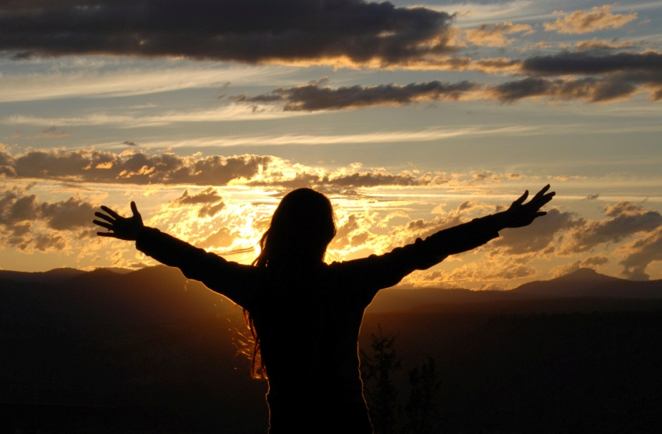
Próximo Estudio Dominical
Verano 2015/Tema: Fe resistente: Cómo permanecer firmes en medio del sufrimiento
Sesión 6: Fe victoriosa
23 de agosto de 2015
Leer y meditar en:
(1 Pedro 5:6-11)

Slide 24


